Slide 1

PRÁCTICA 1
REACCIONES QUÍMICAS
Química Inorgánica
Mtra. María de Lourdes Nieto Peña
EQUIPO #3
Integrantes:
Gómez Alfaro Katia
Nataren Ruiz Diana Fabiola
Pérez Martínez Janya Haidedt
Piña González Emily Ixmeni
Santiago Pérez Emmanuel Isaías

Slide 2

OBJETIVO
FUNDAMENTO
Conocer los diferentes tipos de reacciones que se presentan con mayor frecuencia en los procesos químicos.
Los cambios químicos se producen de manera continua en la naturaleza: en los seres vivos, en el suelo, en el aire... Y, además, existen numerosísimos cambios químicos distintos (en función de los reactivos que intervienen o de los compuestos que se forman). Para estudiar mejor las reacciones químicas resulta conveniente, por tanto, clasificarlas de alguna manera.

Slide 3

CUESTIONARIO

Slide 4
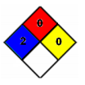
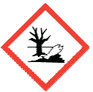
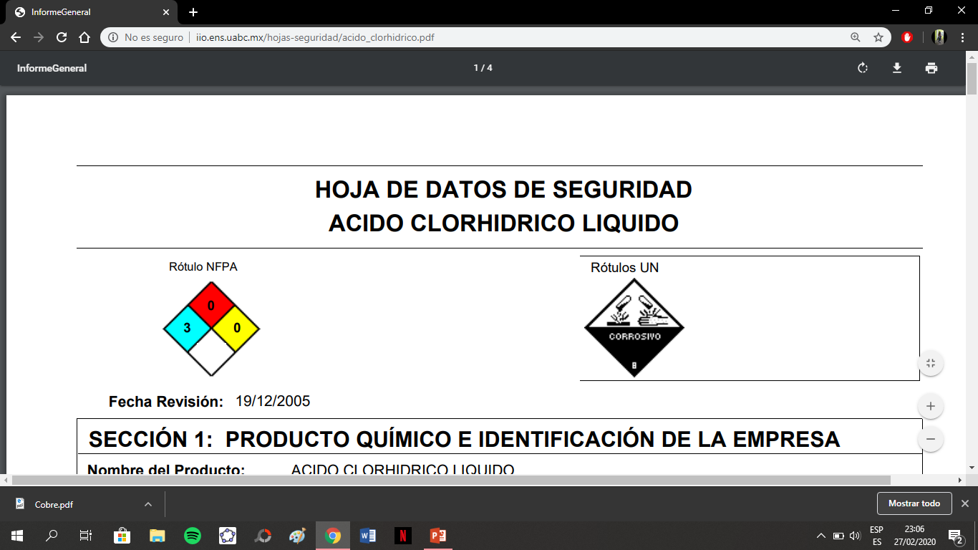
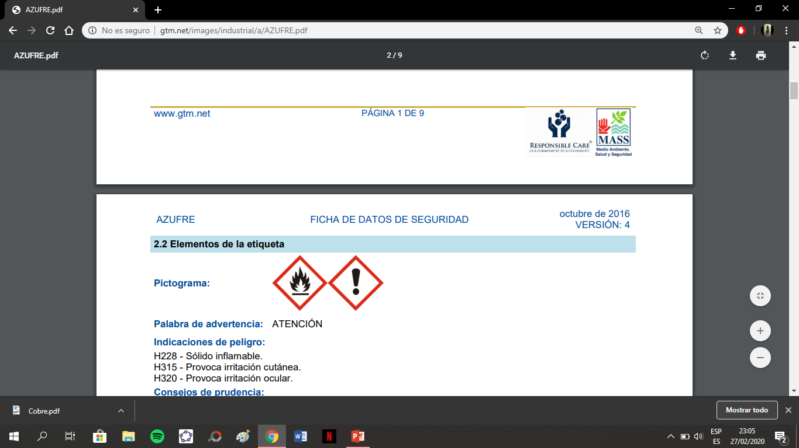
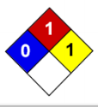
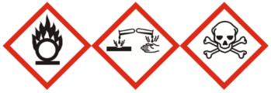
TOXICIDAD DE LOS REACTIVOS
Sulfato de cobre
Cobre en polvo
Azufre
Ácido clorhídrico
Cinta de magnesio
Zinc granular (malla 20)
Ácido nítrico

Slide 5
TOXICIDAD DE LOS REACTIVOS
SULFATO DE COBRE
Toxicidad aguda por ingestión. Categoría 4 - Nocivo en caso de ingestión Página 2 de 10
Toxicidad aguda por vía cutánea. Categoría 5 - Puede ser nocivo en caso de contacto con la piel. Irritación ocular: Categoría 2 A - Provoca irritación ocular grave
Peligroso para el medio ambiente: Toxicidad aguda. Categoría 1. Toxicidad crónica. Categoría 1. Muy tóxico para los organismos acuáticos, con efectos nocivos duraderos.
AZUFRE
RESUMEN DE RIESGO PRINCIPAL:
Peligro. Sólido inflamable. El polvo puede formar mezclas inflamables o explosivas con el aire.
Explosivo al mezclarse con sustancias oxidantes. Puede incendiarse por fricción, calor, chispas o llamas. Quema con llama azulina produciendo el gas tóxico dióxido de azufre.
Puede causar irritación en la piel y el tracto respiratorio. En caso de contacto con los ojos enjuagar con abundante agua y buscar atención médica. En caso de fuego y/o explosión no respirar los humos. No mezclar con agentes oxidantes.
ÁCIDO CLORHÍDRICO
Líquido incoloro o ligeramente amarillo; peligroso, corrosivo e higroscópico. Puede ocasionar severa irritación al tracto respiratorio o digestivo, con posibles quemaduras. Puede ser nocivo si se ingiere. Produce efectos fetales de acuerdo con estudios con animales.
CINTA DE MAGNESIO
Información pertinente a los peligros para el hombre y el ambiente:
Gases y vapores tóxicos pueden ser liberados si se involucran en un incendio. Ligeramente peligroso en caso contacto cutáneo, ocular, e ingestión.

Slide 6
ZINC GRANULAR
Información pertinente a los peligros para el hombre y el ambiente:
Esta sustancia no representa mayor peligro. Sin embargo, sus sales pueden ser peligrosas ya que el zinc es un metal pesado.
ACIDO NÍTRICO
CLASIFICACIÓN según el Sistema Globalmente Armonizado
Líquido comburente (Categoría 3)
Sustancias y mezclas corrosivas para los metales (Categoría 1)
Toxicidad aguda, inhalación (Categoría 3)
Corrosión cutánea (Categoría 1A) – Lesiones oculares graves (Categoría 1)
Información pertinente a los peligros para el hombre y el ambiente:
Es corrosivo por lo que podría generar irritación y quemaduras a los organismos con los que entre en contacto.
HIDRÓXIDO DE SODIO
Información pertinente a los peligros para el hombre y el ambiente:
Este producto puede generar irritación y quemaduras por contacto en el hombre y otros organismos, su liberación al ambiente generará un aumento del pH.
SULFATO DE MAGNESIO
Información pertinente a los peligros para el hombre y el ambiente:
Puede ser nocivo si se ingiere.
SULFATO FERROSO
Información pertinente a los peligros para el hombre y el ambiente:
Causa irritación de la piel, ojos y vías respiratorias. Afecta el hígado.
ÁCIDO SULFÚRICO
Información pertinente a los peligros para el hombre y el ambiente:
Líquido aceitoso, peligroso, corrosivo, higroscópico. Reacciona con el agua. Puede ocasionar daños en riñones y pulmones, en ocasiones ocasionando la muerte. Causa efectos fetales de acuerdo a estudios con animales de laboratorio. Peligro de cáncer. Puede ser fatal si se inhala. Ocasiona severas irritaciones en ojos, piel, tracto respiratorio y tracto digestivo con posibles quemaduras.
CLORURO FÉRRICO
Información pertinente a los peligros para el hombre y el ambiente:
Este producto puede generar irritación y quemaduras por contacto en el hombre y otros organismos
.

Slide 7
PERMANGANATO DE POTASIO
Información pertinente a los peligros para el hombre y el ambiente:
Este producto puede generar irritación y quemaduras por contacto en el hombre y otros organismos
FERROCIANURO DE POTASIO
El ferrocianuro de potasio es un compuesto estable, incompatible con agentes oxidantes y ácidos fuertes. El ferrocianuro de potasio no es tóxico y no se descompone en cianuro en el cuerpo. La toxicidad en ratas es baja, con dosis letal (LD50) a 6400 mg / kg.
La sustancia es tóxica para los pulmones y las membranas mucosas. El compuesto puede causar irritación en caso de contacto con la piel y con los ojos.

Slide 8
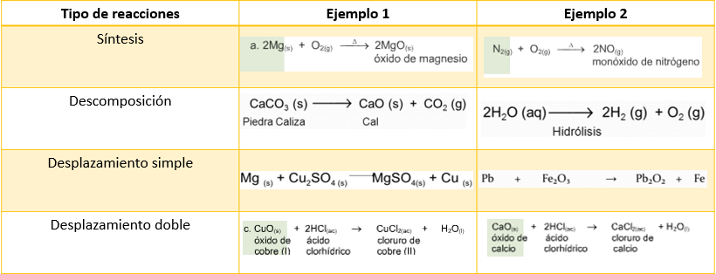
EJEMPLOS DE TIPOS DE REACCIONES

Slide 9

¿De qué tipo son las reacciones de neutralización y las de combustión?
Neutralización = doble desplazamiento
Combustión = síntesis

Slide 10
DIAGRAMA DE BLOQUES
Colocar 20 ml de solución 0.1 M de Sulfato de cobre en un matraz Erlenmeyer (125 ml).
Calentar en la parrilla eléctrica.
Pesar en un vidrio de reloj 0.6 g de cobre metálico en polvo y 0.3 g de azufre, mezclar con espátula.
Agregar lentamente y con agitación constante a la solución de Sulfato de cobre. Continuar hasta la aparición de un precipitado negro.
Con las pinzas para crisol, retirar el matraz de la parrilla y dejar enfriar.
Separar el sulfato de cobre por filtración y dejar secar.
REACCIÓN DE SÍNTESIS

Slide 11
DIAGRAMA DE BLOQUES
REACCIÓN DE DESCOMPOSICIÓN
Colocar agua de la llave hasta la mitad en un cristalizador o cuba.
Llenar un tubo de ensaye (20x200mm) con agua destilada 5cm antes del borde.
Se termina de llenar el tubo con agua, de forma que el menisco sobrepase el borde del tubo, sin que gotee.
Añadir 5 ml de ácido clorhídrico concentrado (que resbale por la pared del tubo y en la campana).
Tapar con el vidrio de reloj, dándole vuelta para introducirlo al cristalizador.
Esperar a que acabe la reacción y colocar una marca en el tubo para señalar el volumen de gas desprendido.
Pesar 2 cm de cinta de magnesio e introducir rápidamente al tubo invertido.
Volver a tapar el tubo y sacar del agua.
Acercar a la llama del aplicador de madera y destapar con cuidado. (Con pinza y el tubo aún tapado).
Anotar observaciones.

Slide 12
DIAGRAMA DE BLOQUES
REACCIÓN DE SUSTITUCIÓN SIMPLE
Colocar 0.2 g de Zinc granular (malla 20) en un tubo de ensayo (13x100mm).
Sujetar el tubo con pinzas y añadir gota a gota y resbalando por las paredes del tubo 0.2 ml de ácido nítrico concentrado.
Anotar observaciones.

Slide 13
DIAGRAMA DE BLOQUES
REACCIÓN DE DOBLE SUSTITUCIÓN
En un vaso de precipitado (100ml) se adiciona 1g de hidróxido de sodio y 10 ml de agua destilada.
En otro vaso de pp (100ml), agregar 1.5 g de sulfato de magnesio y se agregan 15 o 20 ml de agua hasta disolución completa.
Se vierte lentamente la solución de sulfato de magnesio en la solución de hidróxido de sodio.
Agitar hasta disolución completa.
Filtrar el producto obtenido y lavar con agua destilada.

Slide 14
DIAGRAMA DE BLOQUES
REACCIÓN DE ÓXIDO-REDUCCIÓN
Tubo 1: Colocar 1ml de solución de permanganato de potasio 0.1 M en un tubo de ensaye (13x100mm).
Adicionar al mismo tubo 1ml de ácido sulfúrico 0.01M y se agita cuidadosamente.
Tubo 2: Colocar 1ml de solución de sulfato ferroso 0.1 M
Con una pipeta de 1ml se extrae 0,5 ml de la mezcla de permanganato/ácido sulfúrico (tubo 1) y se adiciona una gota en el tubo con el sulfato ferroso (tubo 2).
Agitar y anotar observaciones.
Continuar agregando gota a gota el resto de la mezcla oxidante anotando todas las observaciones en la bitácora.
Investigar la reacción que se produjo en esta sección y anotar los resultados-

Slide 15
DIAGRAMA DE BLOQUES
REACCIÓN DE FORMACIÓN DE UN COMPLEJO DE COORDINACIÓN
Colocar en un tubo de ensaye (13x100mm) 1ml de solución de cloruro férrico 0.01M.
Se adiciona gota a gota 1 ml de solución de ferrocianuro de potasio (hexacianoferrato II de potasio) 0.05M.
Anotar observaciones.
Investigar la fórmula química del compuesto formado en esta reacción, el nombre sistemático y el nombre común, anotándolos en los resultados de la bitácora.

Slide 17
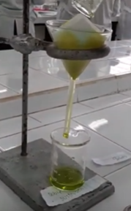
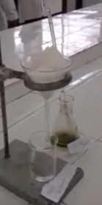
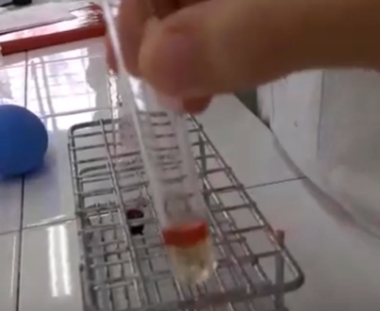
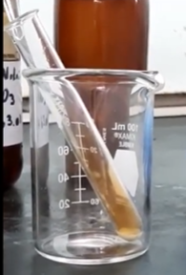
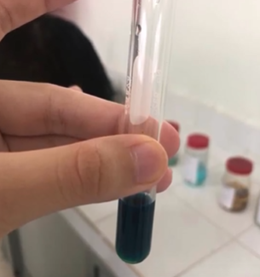
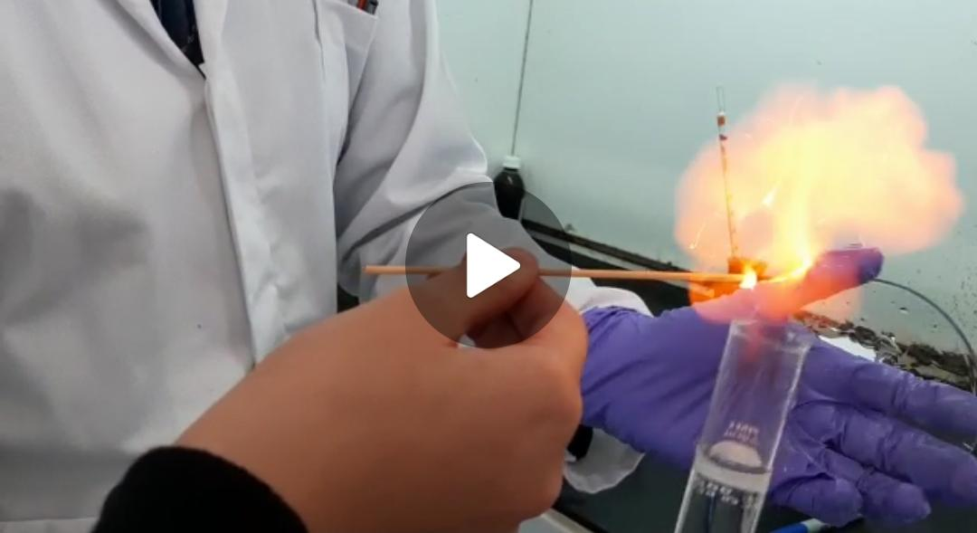
REACCIÓN DE SÍNTESIS
REACCIÓN DE DOBLE SUSTITUCIÓN
REACCIÓN DE ÓXIDO-REDUCCIÓN
REACCIÓN DE DESCOMPOSICIÓN
REACCIÓN DE SUSTITUCIÓN SIMPLE
REACCIÓN DE FORMACIÓN DE UN COMPLEJO DE COORDINACIÓN

Slide 18
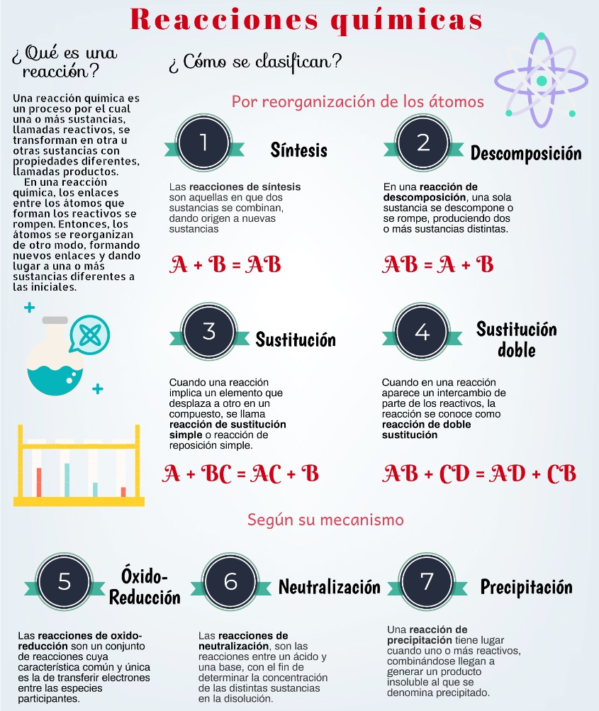
INFOGRAFÍA

